Slide 1
Regressão Logística
Professor: Gabriel Oliveira Assunção

Slide 2
Modelos de classificação
Objetivo categorizar uma nova observação em classes pré determinadas.
Modelos podem retornar a classe ou a probabilidade de se estar em uma classe.

Slide 3
Modelo de Regressão
Inputs
Features
Outputs
Equação
Conjunto de dado conhecido
Y = a + bX
Target
Predição do target, dado desconhecido

Slide 4
Modelo de Regressão
Inputs
Features
Outputs
Equação
Conjunto de dado conhecido
Prob = f(x)
Target
Predição da probabilidade ou rótulo

Slide 5
Modelos de regressão
Regressão Linear
Regressão Logística
Consideramos linearidade entre features e variáveis respostas
Suposição de normalidade
Consideramos linearidade sobre as probabilidades
Não há suposição de normalidade

Slide 6
Análise da curva
Prob
Feature

Slide 7


Alguns conceitos
Função Sigmoid
01
Função de perda log-loss
02

Slide 8
Como interpretar os coeficientes?
?

Slide 9

Alguns conceitos
Chance: Razão entre a probabilidade do rótulo positivo (Y=1) sobre a probabilidade rótulo negativo

Slide 10

Alguns conceitos
Razão de chances: divisão de duas razões onde se altera o valor de uma unica feature

Slide 11
Interpretação do coeficiente:
Se aumentar uma unidade da nossa variável x a chance é multiplicada por exp(b)
O que isso quer dizer?
Se b > 0: ao aumentar uma unidade da variável a chance aumenta
Se b < 0: ao aumentar uma unidade da variável a chance diminui
!

Slide 12
Classificador
Se Prob > valor
1
Probabilidade
0
Se Prob < valor

Slide 13
Métricas de classificação
Métricas
Acurácia | Proporção de classificados corretamente
Precisão | Proporção dos preditos para um rótulo que de fato são do rótulo
Recall | Proporção dos dados de um rótulo que foram preditos corretamente
F1-score | Média Harmônica entre recall e precisão
AUC | Qualidade do modelo independente do critério de classificação

Slide 14
Matriz de confusão
Rótulo Real
Neg
Pos
Neg
Verdadeiro Negativo
Falso Negativo
Classificado
Pos
Falso Positivo
Verdadeiro Positivo

Slide 15
Matriz de confusão
Rótulo Real
Neg
Pos
Neg
Verdadeiro Negativo
Falso Negativo
Classificado
Pos
Falso Positivo
Verdadeiro Positivo
Recall*, especificidade, razão de verdadeiro negativo
Recall, sensibilidade, razão de verdadeiro positivo

Slide 16
Matriz de confusão
Rótulo Real
Neg
Pos
Neg
Verdadeiro Negativo
Falso Negativo
Classificado
Pos
Falso Positivo
Verdadeiro Positivo
Precisão
Precisão

Slide 17
Matriz de confusão
Rótulo Real
Neg
Pos
Neg
10
5
Classificado
Pos
5
10
Limiar: 0.5; Precisão: 0.66; Recall: 0.66

Slide 18
Matriz de confusão
Rótulo Real
Neg
Pos
Neg
12
6
Classificado
Pos
3
9
Limiar: 0.7; Precisão: 0.75; Recall: 0.6

Slide 19
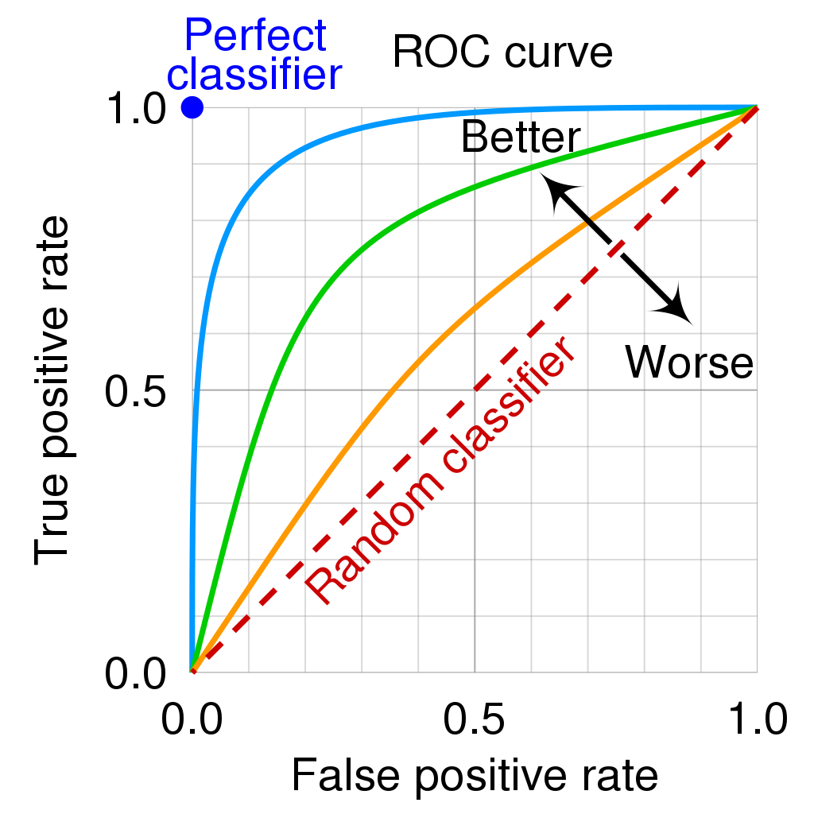
Curva ROC

Slide 20
Hora da prática!!!!
Ho

